Slide 1


KONIEC SOCIALIZMU
Pád východného bloku
VEK EXTRÉMOV
Matej Mrváň

Slide 2
Prosím, otázky, komentáre alebo dotazy až po skončení prezentácie

Slide 3

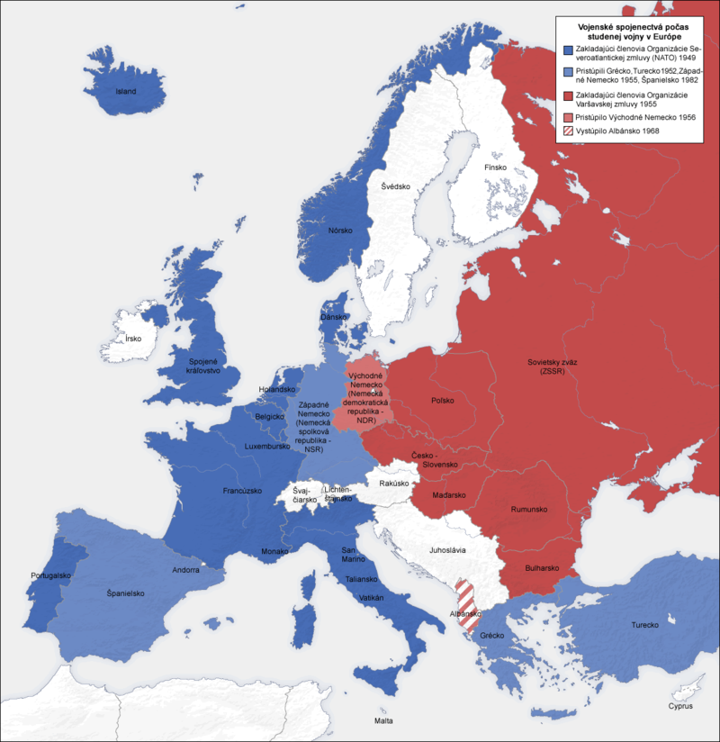
Historický kontext
Vznik východného bloku (1945–1949):
- Po 2. svetovej vojne sovietska kontrola v krajinách východnej Európy
- Vznik štátov: Poľsko, Maďarsko, Československo, Východné Nemecko, Rumunsko, Bulharsko
Hlavné výhody socializmu:
- Masová industrializácia
- Prístup k vzdelaniu a zdravotnej starostlivosti
Problémy systému:
- Nedostatok inovácií a ekonomická stagnácia
- Politická represia a absencia slobôd
Význam 70. rokov:
- Viditeľný začiatok hospodárskej krízy socialistických krajín.

Slide 4
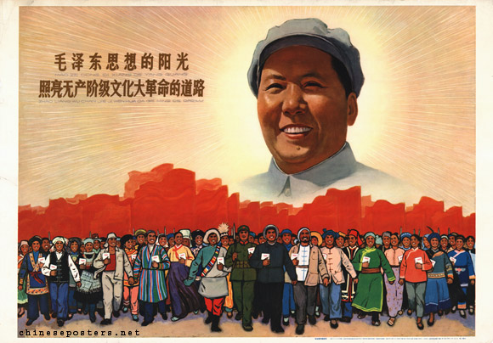
Čína a Mao Ce-tungov SOCIALIZMUS
Čínska cesta k socializmu:
Spojenie marxizmu-leninizmu a čínskych tradícií
1
Veľký skok vpred (1958–1961):
Cieľ: rýchla industrializácia a kolektivizácia.
Dôsledky: masové hladomory, hospodárska kríza.
2
Kultúrna revolúcia (1966–1976):
Pokus o „očistenie“ spoločnosti.
Výsledok: chaos, ekonomická stagnácia, spoločenské perzekúcie.
3
Odlišnosť Číny: Čína si zachovala socializmus napriek zlyhaniam, na rozdiel od východnej Európy

Slide 5
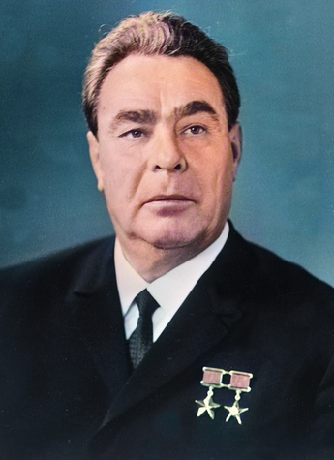
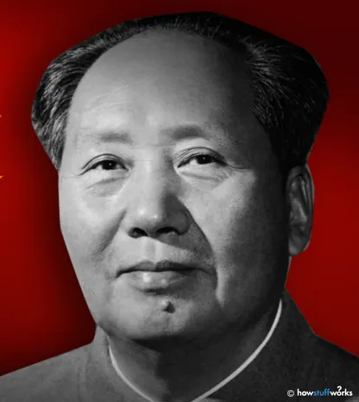
a
Čína a Mao Ce-tungov
SOCIALIZMUS
SOVIETSKY MODEL:
Centralizované plánovanie.
Technokratická a rigidná kontrola.
Politické čistky a byrokratizácia.
ČÍNSKY MODEL:
Masové kampane (napr. Veľký skok vpred).
Ideologická mobilizácia obyvateľstva.
Viac autonómie od Moskvy.
Leonid Brežnev
Geopolitický rozkol: Konflikt medzi Čínou a ZSSR v 60. rokoch.
Mao Ce-tung

Slide 6
a
ROZDIELY
medzi modelmi socializmu
KRITÉRIUM
Mao Ce-tungov socializmus
Marxizmus-leninizmus
Základná ideológia
Kombinácia marxizmus a čínskych tradícií
Revolučný marxizmus s centralizáciou
Ekonomická stratégia
Kolektivizácia + „Veľký skok vpred“
Priemyselná centralizácia
Politický model
Kult osobnosti, masové kampane
Byrokratická kontrola
Medzinárodné vzťahy
Konflikt so ZSSR
Dominancia vo východnom bloku

Slide 7
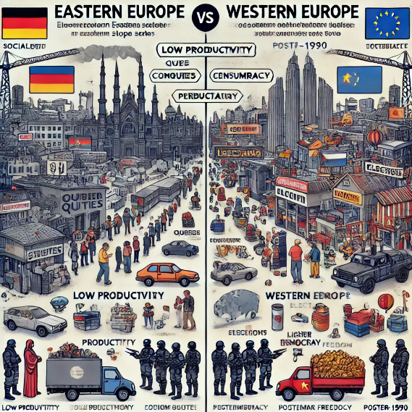
a
EKONOMICKÉ APOLITICKÉ PROBLÉMY
EKONOMICKÉ
Centrálne plánovanie zlyhalo v efektivite.
Nízka produktivita a inovačné zaostávanie.
Nedostatok tovarov a klesajúca životná úroveň.
POLITICKÉ
Absencia demokracie a represie opozície.
Korupcia a privilegovanie elít.
Porovnanie so Západom: Kapitalistické krajiny ponúkali vyšší životný štandard a dynamický rozvoj.

Slide 8
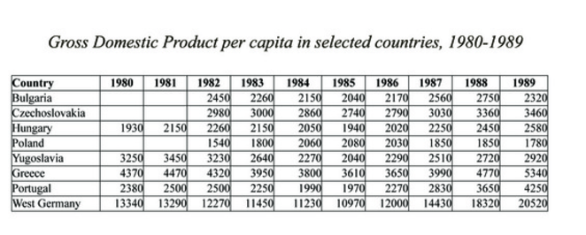

Slide 9
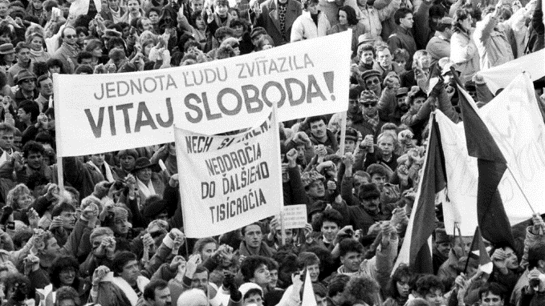
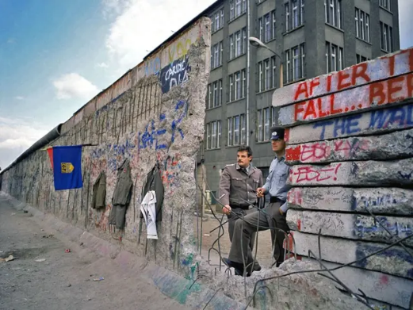
ROK 1989 - REVOLÚCIE
REVOLÚCIA
Hlavné udalosti:
Poľsko: Solidarita ako hnutie odporu.
Československo: Nežná revolúcia.
Nemecko: Pád Berlínskeho múru.
Príčiny revolúcií:
- Ekonomická stagnácia a zvyšujúca sa chudoba.
- Túžba po slobode a politickej zmene.
- Vplyv reformných snáh Michaila Gorbačova (Perestrojka, Glasnosť)

Slide 10
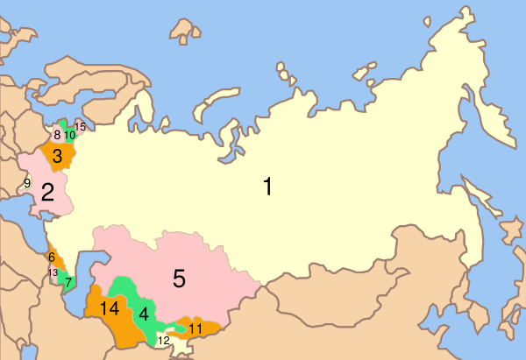
a
ROZPAD ZSSR
RUSKO
UKRAJINA
PRÍČINY:
Etnické napätia a nacionalizmus (napr. v Pobaltí).
Ekonomický kolaps a inflácia.
Strata dôvery v sovietsky režim.
BIELORUSKO
MOLDAVSKO
GRUZÍNSKO
ARMÉNSKO
AZERBAJDŽAN
KAZACHSTAN
DôSLEDKY:
Vznik 15 nezávislých štátov.
Koniec studenej vojny.
Nový geopolitický poriadok.
UZBEKISTAN
TURKMÉNSKO
TADŽIKISTAN
KIRGIZSKO
ESTÓNSKO
LOTYŠSKO
LITVA

Slide 11
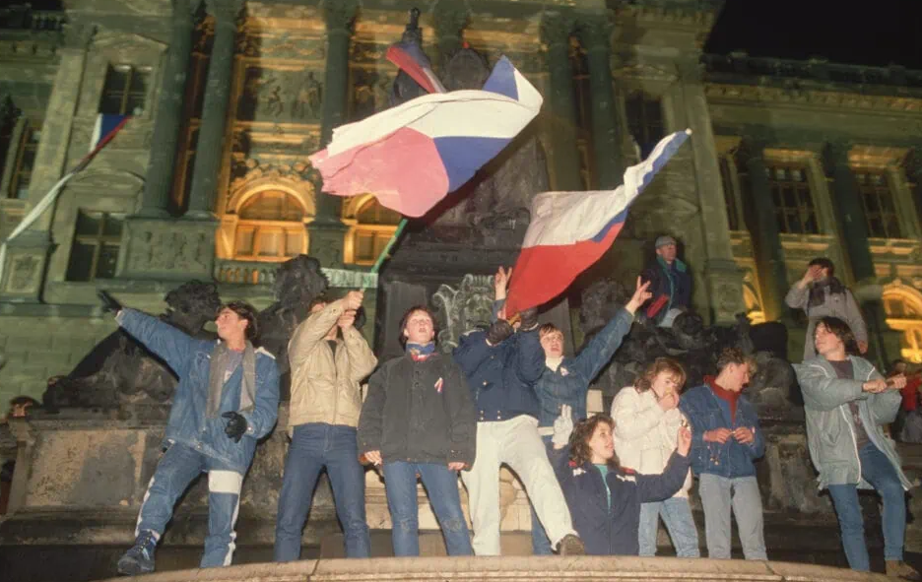
a
DôSLEDKY PÁDU
SOCIALIZMUS
Politické dôsledky:
- Demokracie vo východnej Európe - Rozšírenie NATO a EÚ
Ekonomické dôsledky:
- Transformácia na trhové hospodárstvo - Sociálne problémy: nezamestnanosť, nerovnosť
Globálny dopad:
- Hegemónia kapitalistického systému - Nové výzvy pre medzinárodné vzťahy

Slide 12




Pád socializmu bol dôsledkom vnútorných zlyhaní aj vonkajších tlakov.
Zmeny viedli k vzniku nových politických a ekonomických modelov.
ZÁVER HLAVNÉ MYŠLIENKY:
1949
1968
Vznik Nemeckej demokratickej republiky (Východného Nemecka).
Založenie Čínskej ľudovej republiky (víťazstvo Mao Ce-tunga v občianskej vojne).
Pražská jar: Pokus Československa o „socializmus s ľudskou tvárou“.
Invázia vojsk Varšavskej zmluvy na potlačenie reforiem.
1945
1961
Koniec druhej svetovej vojny.
Začiatok rozdelenia sveta na východný (socialistický) a západný (kapitalistický) blok.
Založenie východného bloku pod dominanciou ZSSR.
Vybudovanie Berlínskeho múru, symbolu rozdelenia Európy a studenej vojny.

Slide 13
a
1985
Nástup Michaila Gorbačova v ZSSR: Začiatok reforiem Glasnosť (otvorenosť) a Perestrojka (hospodárska reštrukturalizácia).
1991
Rozpad Sovietskeho zväzu na 15 nezávislých štátov.
Koniec studenej vojny a definitívny zánik východného bloku.
1980 - 1981
1989
Vznik hnutia Solidarita v Poľsku: Odborové hnutie, ktoré sa stalo základom opozície voči režimu.
Vyhlásenie výnimočného stavu v Poľsku (1981).
Revolúcie vo východnej Európe: Pád komunistických režimov v Poľsku, Maďarsku, Československu, Nemecku, Rumunsku a Bulharsku.
Pád Berlínskeho múru (9. november).

Slide 14
Zdroje
"GDP in Eastern Europe: 1980-1989," in World History Commons, https://worldhistorycommons.org/gdp-eastern-europe-1980-1989 [accessed November 19, 2024]
https://sk.usembassy.gov/sk/odvaha-bojovat-za-demokraciu/
https://www1.pluska.sk/gal/spravy/zo-zahranicia/unikatne-foto-berlinskeho-muru-30-rokoch-kto-ho-pokusil-preliezt-toho-zastrelili

Slide 15
ĎAKUJEM ZA POZORNOSŤ
Matej Mrváň

